Slide 1
БЮДЖЕТ ДЛЯ ГРАЖДАН
Бюджет муниципального образования Новокривошеинское сельское поселение
на 2018 год

Slide 2
Уважаемые жители Новокривошеинского сельского поселения!
Представляю вашему вниманию бюджет Новокривошеинского сельского поселения на 2018 год в рамках проекта «Бюджет для граждан».
«Бюджет для граждан» предназначен, прежде всего, для жителей, не обладающих специальными знаниями в сфере бюджетного законодательства. Информация, представленная в данной презентации, знакомит жителей с основными характеристиками бюджета поселения. Надеемся, что представление бюджета и бюджетного процесса в понятной для жителей форме повысит уровень общественного участия граждан в бюджетном процессе Новокривошеинского сельского поселения.
Специалист 1 категории
главный бухгалтер Т.А.Дубанос

Slide 3
Основные показатели
Бюджет Новокривошеинского сельского поселения на 2018 год принят
Решением Совета Новокривошеинского сельского поселения от 25.12.2017 г. № 22 « Об утверждении бюджета муниципального образования Новокривошеинское сельское поселение на 2018 год».
Основные характеристики бюджета:
Общий объем доходов бюджета муниципального образования Новокривошеинское сельское поселение в сумме 19144,3 тыс. рублей, в том числе налоговые и неналоговые доходы в сумме 1782,0 тыс. рублей;
Общий объем расходов бюджета муниципального образования Новокривошеинское сельское поселение в сумме 19144,3 тыс. рублей;
3) Дефицит (профицит) местного бюджета в сумме 0,0 тыс. рублей.

Slide 4
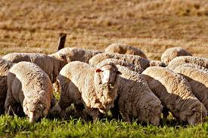
1. Налоговые доходы
Налоговые доходы бюджета Новокривошеинского сельского поселения
состоят из следующих поступлений:
налог на доходы физических лиц
налоги на товары (работы, услуги), реализуемые на территории Российской Федерации (акцизы)
налоги на имущество (налог на имущество физических лиц, земельный налог)

Slide 5
Поступление налоговых доходов в местный бюджет на 2018 год
Наименование показателя | План, руб. | Удельный вес, %
Налоги на прибыль, доходы | 727000 | 52,2
- НДФЛ | 727000 | 52,2
Налоги на товары (работы, услуги) | 547000 | 39,3
- Доходы от уплаты акцизов на дизельное топливо | 214000 | 15,4
- Доходы от уплаты акцизов на моторные масла | 2000 | 0,1
- Доходы от уплаты акцизов на автомобильный бензин | 377000 | 27,1
- Доходы от уплаты акцизов на прямогонный бензин | -46000 | -3,3
Налоги на имущество | 119000 | 8,5
- налог на имущество | 39000 | 2,8
- земельный налог | 80000 | 5,7
ВСЕГО | 1393000 | 100

Slide 6
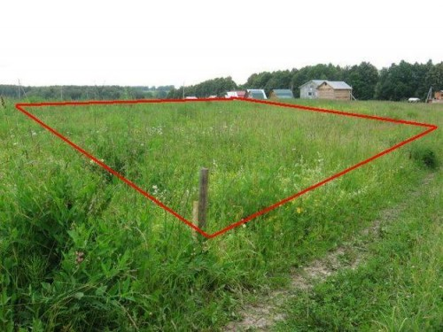
2. Неналоговые доходы
Неналоговые доходы бюджета Новокривошеинского сельского поселения состоят из следующих поступлений:
доходы от использования имущества (арендная плата за пользование имуществом)
доходы от продажи материальных и нематериальных активов (доходы от продажи основных средств)
прочие поступления от использования имущества (найм жилья)

Slide 7
Поступление неналоговых доходов на 2018 год
Наименование показателя | План, руб. | Удельный вес, %
Доходы от сдачи в аренду имущества | 348000 | 89,5
Прочие поступления от использования имущества (найм жилья) | 41000 | 10,5
Доходы от продажи основных средств | 0,0 | 0,0
ВСЕГО | 389000 | 100

Slide 8
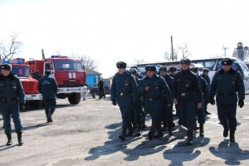
3. Безвозмездные поступления
Доходы бюджета Новокривошеинского сельского поселения от безвозмездных поступлений состоят из следующих поступлений:
дотации на выравнивание бюджетной обеспеченности
субвенций (на осуществление первичного воинского учета)
иных межбюджетных трансфертов (из бюджетов Томской области и Кривошеинского района)

Slide 9
Доходы от безвозмездных поступлений
Наименование показателя | План, руб. | Удельный вес, %
Дотации на выравнивание бюджетной обеспеченности | 3709000 | 21,4
Субвенции бюджетам муниципальных образований | 102400 | 0,6
- на осуществление первичного воинского учета | 102400 | 0,6
Иные межбюджетные трансферты | 13550876 | 78,0
-обеспечение условий для развития физической культуры и массового спорта | 98339 | 0,6
-на создание условий для управления многоквартирными домами | 137 | 0,1
- на реконструкцию поселкового водопровода в с. Новокривошеино Кривошеинского района Томской области | 13452400 | 77,3
ВСЕГО: | 17362276 | 100

Slide 10
4. Расходы

Slide 11
Осуществление расходов по разделам и подразделам
РзПр | Наименование показателя | План, руб. | Удельный вес, %
1 | 2 | 3 | 4
0102 | Содержание главы поселения | 686000 | 3,6
0104 | Расходы на администрацию поселения | 2989500 | 15,6
0111 | Резервный фонд | 15000 | 0,1
0113 | Другие общегосударственные вопросы | 208700 | 1,1
0203 | Национальная оборона | 102400 | 0,5
0309 | Национальная безопасность и правоохранительная деятельность | 53000 | 0,3

Slide 12
Осуществление расходов по разделам и подразделам(продолжение)
РзПр | Наименование показателя | План | Удельный вес, %
1 | 2 | 3 | 4
0409 | Национальная экономика (дорожный фонд поселения) | 547000 | 2,9
0412 | Другие вопросы в области национальной экономики | 100000 | 0,5
0501 | Жилищное хозяйство | 41100 | 0,2
0502 | Коммунальное хозяйство | 13677300 | 71,4
0503 | Благоустройство | 250000 | 1,3
0801 | Культура | 364600 | 1,9
1101 | Физкультура и спорт | 109700 | 0,6
Всего |  | 19144300 | 100,0

Slide 13
Заключение
Бюджет муниципального образования Новокривошеинского сельского поселения принят в соответствии с требованиями и нормами действующего бюджетного законодательства.

Slide 14
СПАСИБО
ЗА ВНИМАНИЕ!

